Slide 1
39-2
These materials are by the Kongki Ka Project and are made available to you under the terms of the Creative Commons Attribution ShareAlike license 4.0.
You have permission to share and redistribute these materials in any format and to make reasonable revisions and adaptations of this translation, provided that:
You include the above licence and source information.
If you redistribute these materials or create derivatives, you must distribute your contributions under the same license as the original.
The Holy Bible, Berean Standard Bible, BSB is produced in cooperation with Bible Hub, Discovery Bible, OpenBible.com, and the Berean Bible Translation Committee. This text of God's Word has been dedicated to the public domain.
Tibetan text is from the Central Tibetan Bible translation by Central Asia Publishing. Used by permission.
Notes:
Ch
39 The Transfiguration
1. The Transfiguration - Matt 17:1-13; Mark 9:2-13; Luke 9:28-36 (Left Top)
2. The Boy with an evil spirit - Matt 17:14-23; Mark 9:14-32; Luke 9:37-45 (Right
Top)
3. Jesus and Peter pay tax - Matt 17:24-27 (Right Center)
4. Who is the greatest? - Matt 18:1-4; Mark 9:33-40; Luke 9:46-50 (Right Bottom)
5. Towards Jerusalem - Luke 9:51-62 (Left Bottom)
6. 72 sent out - Luke 10:1-24 (Left Center)

Slide 2
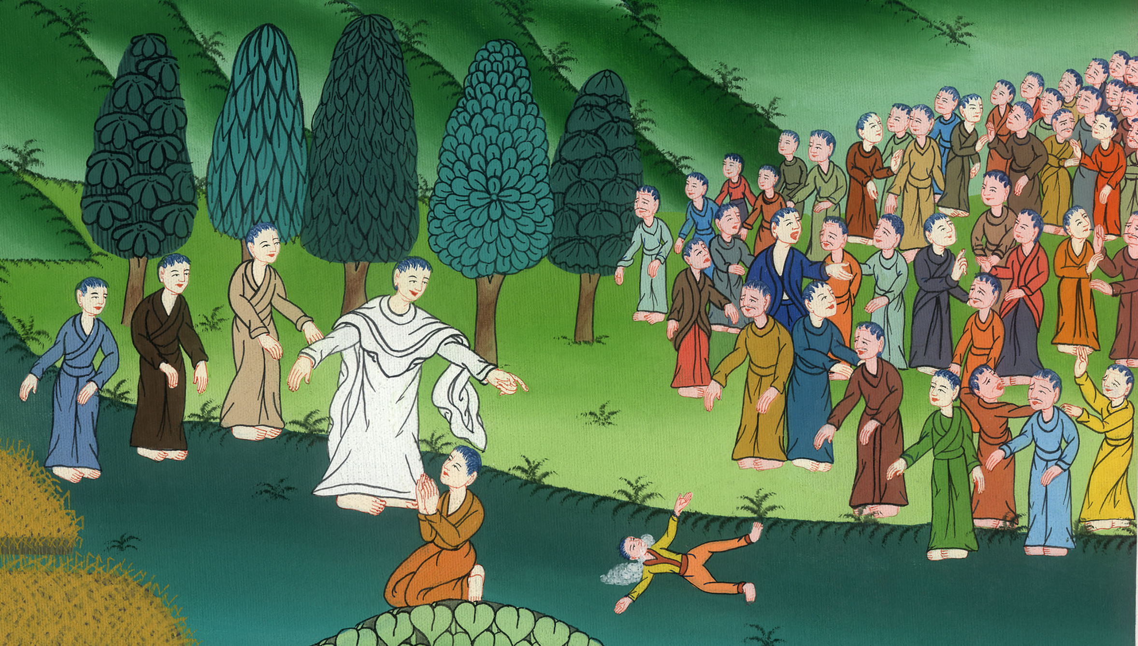
མར་ཀུ 9 གདོན་འདྲེས་འཛིན་པའི་བྱིས་པ་ཞིག་ནས་གདོན་བསྐྲད་པ།

Slide 3
The Boy with an evil spirit - Mark 9:14-32
མར་ཀུ 9
གདོན་འདྲེས་འཛིན་པའི་བྱིས་པ་ཞིག་ནས་གདོན་བསྐྲད་པ།

Slide 4
མར་ཀུ 9 གདོན་འདྲེས་འཛིན་པའི་བྱིས་པ་ཞིག་ནས་གདོན་བསྐྲད་པ།
This work is licensed under a Creative Commons Attribution-ShareAlike 4.0 International License

Slide 5
14When they returned to the other disciples, they saw a large crowd around them, and scribes arguing with them.
14དེ་ནས་ཁོང་རྣམས་ཉེ་གནས་གཞན་གྱི་སར་ཕེབས་པ་དང༌། མི་མང་པོས་དེ་རྣམས་ཀྱི་མཐའ་ནས་བསྐོར་ཞིང་ཡང་ཆོས་ཁྲིམས་ལ་མཁས་པའི་མི་འགའ་ཞིག་གིས་ཁོ་ཚོ་དང་རྩོད་གླེང་བྱེད་བཞིན་པ་གཟིགས།

Slide 6
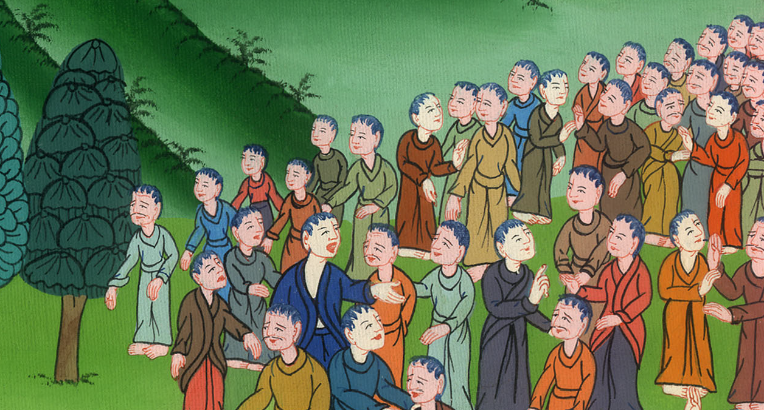
མར་ཀུ 9:14

Slide 7
15As soon as all the people saw Jesus, they were filled with awe and ran to greet Him.
16“What are you disputing with them?” He asked.
15དེ་ནས་མི་ཚོགས་ཐམས་ཅད་ཀྱིས་ཡེ་ཤུ་མཐོང་མ་ཐག་ཚང་མ་ངོ་མཚར་སྐྱེས་ནས་ཁོང་གི་དྲུང་དུ་རྒྱུགས་ཏེ་ཁོང་མཇལ། 16ཡེ་ཤུས་མི་དེ་རྣམས་ལ་“ཁྱེད་ཚོས་གང་གི་སྐོར་ལ་རྩོད་བཞིན་ཡོད་དམ་”ཞེས་དྲིས་པ་ལ།

Slide 8
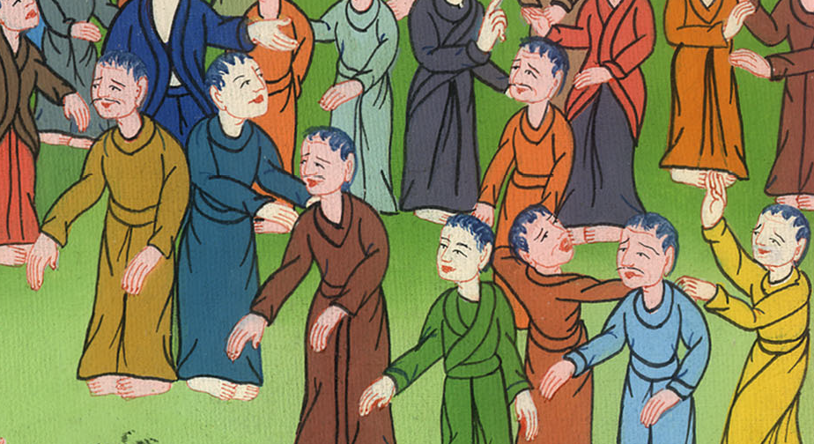
མར་ཀུ 9:15,16

Slide 9
17Someone in the crowd replied, “Teacher, I brought You my son, who has a spirit that makes him mute.
17མི་ཚོགས་ཀྱི་ཁྲོད་ནས་མི་ཞིག་གིས་“སྟོན་པ་ལགས། ངས་ཁྱེད་ཀྱི་དྲུང་དུ་ངའི་བུ་ཁྲིད་ཡོང་བ་ཡིན། བུ་གདོན་འདྲེ་ཞིག་གིས་བཟུང་སྟེ་སྐད་ཆ་ལབ་མི་ཐུབ་པར་གྱུར།

Slide 10
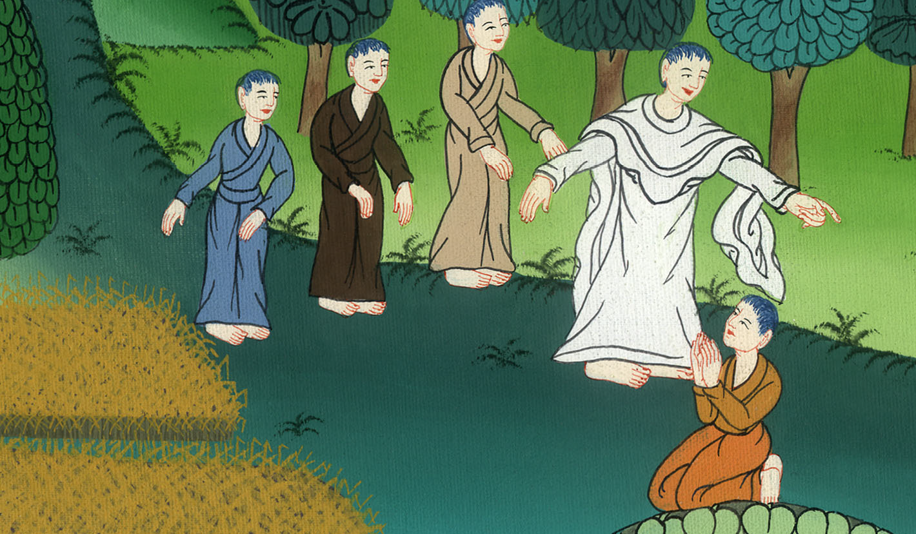
མར་ཀུ 9:17

Slide 11
18Whenever it seizes him, it throws him to the ground. He foams at the mouth, gnashes his teeth, and becomes rigid. I asked Your disciples to drive it out, but they were unable.”
18གདོན་འདྲེས་ག་དུས་ཁོ་འཛིན་ནའང༌། ཁོ་ས་ལ་འགྱེལ་ཞིང་ཁ་ནས་ལྦུ་བ་འཐོན་ཏེ་སོ་ཁྲིག་ཁྲིག་བྱེད་ཅིང༌། ལུས་པོའང་རེངས་པོར་འགྱུར་བས། ངས་ཁྱེད་ཀྱི་ཉེ་གནས་རྣམས་ལ་གདོན་འདྲེ་དེ་ཕྱིར་སྐྲོད་པར་ཞུས་ཀྱང་ཁོང་ཚོས་བསྐྲད་མ་ཐུབ་བོ་”ཞེས་ཞུས།

Slide 12
མར་ཀུ 9:18

Slide 13
19“O unbelieving generation!” Jesus replied. “How long must I remain with you? How long must I put up with you? Bring the boy to Me.”
19དེ་ནས་ཡེ་ཤུས་“དད་པ་མི་བྱེད་པའི་མི་རབས་ཁྱོད་ཚོ། ང་རང་ཁྱོད་ཚོ་དང་མཉམ་དུ་དུས་ནམ་ཞིག་གི་བར་དུ་སྡོད་དགོས་སམ། ངས་ཁྱོད་ཚོར་དུས་ནམ་ཞིག་གི་བར་དུ་བཟོད་པར་བྱེད་དགོས་སམ། བུ་དེ་ངའི་མདུན་དུ་ཁྲིད་ཤོག་”ཅེས་གསུངས་ནས།

Slide 14
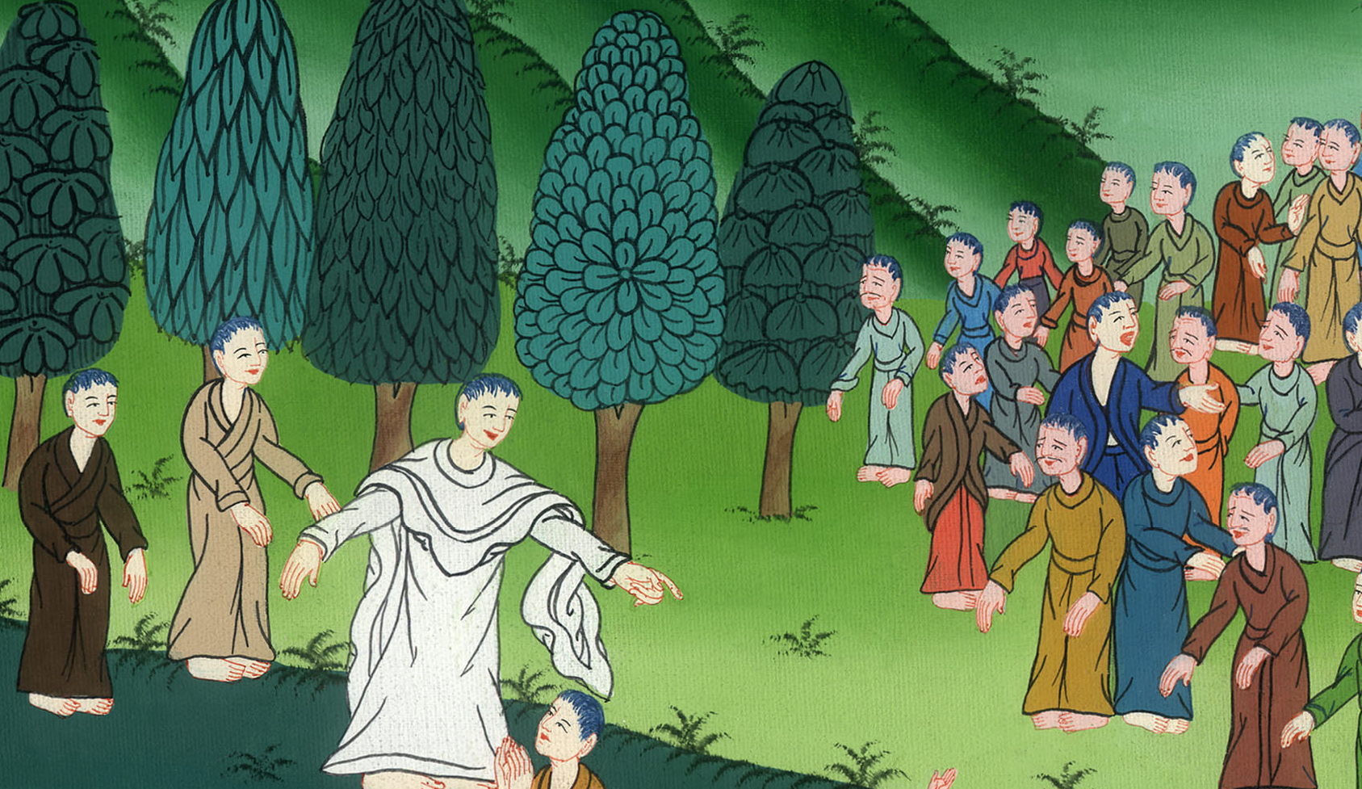
མར་ཀུ 9:19

Slide 15
20So they brought him, and seeing Jesus, the spirit immediately threw the boy into a convulsion. He fell to the ground and rolled around, foaming at the mouth.
20མི་རྣམས་ཀྱིས་བུ་དེ་ཁོང་གི་དྲུང་དུ་ཁྲིད་ཡོང༌། གདོན་འདྲེ་དེས་ཡེ་ཤུ་མཐོང་མ་ཐག་བུ་དྲག་པོར་སྤྲུགས་པས་བུ་ས་ལ་འགྱེལ་ནས་འགྲེ་ལྡོག་བརྒྱབ་སྟེ་ཁ་ནས་ལྦུ་བ་ཐོན།

Slide 16
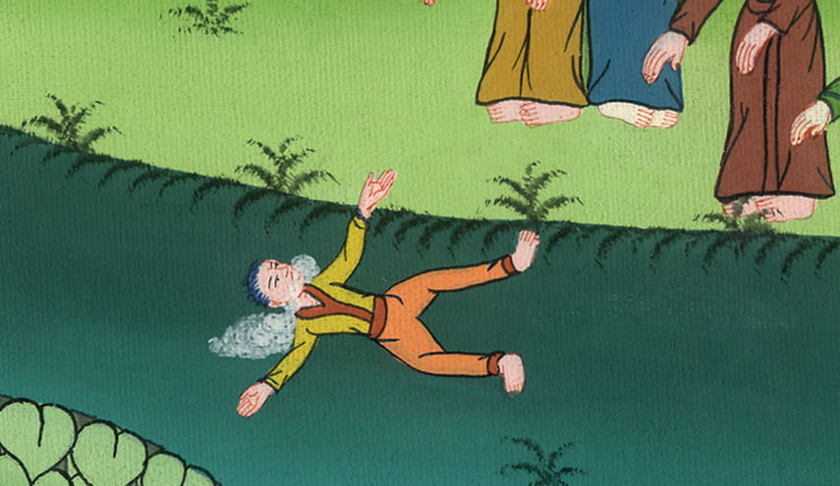
མར་ཀུ 9:20

Slide 17
21Jesus asked the boy’s father, “How long has this been with him?”
“From childhood,” he said.
21དེ་ནས་ཡེ་ཤུས་བུ་དེའི་ཕ་ལ་“དུས་ནམ་ཞིག་ལ་འདི་ལྟར་གྱུར་བ་ཡིན་ནམ་”ཞེས་དྲིས་པ་ལ་“ཁོ་ཆུང་དུས་ནས་བཟུང་འདི་ལྟར་ཡིན།

Slide 18
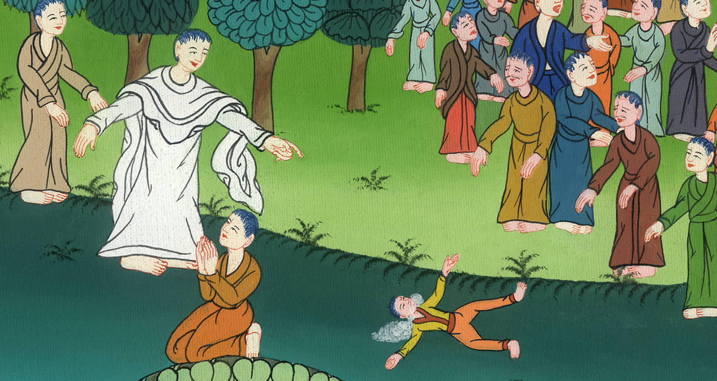
མར་ཀུ 9:21

Slide 19
22“It often throws him into the fire or into the water, trying to kill him. But if You can do anything, have compassion on us and help us.”
22གདོན་འདྲེ་དེས་ངའི་བུ་གསོད་པའི་ཕྱིར་ཐེངས་མང་པོར་མེ་དང་ཆུའི་ནང་དུ་དབྱུགས་མྱོང༌། ཁྱེད་ཀྱིས་ང་ཚོར་རོགས་པ་ཅི་མཛད་ཐུབ་ན་དེ་གནང་བར་མཛོད། ཐུགས་རྗེ་གཟིགས་”ཞེས་ཞུས།

Slide 20
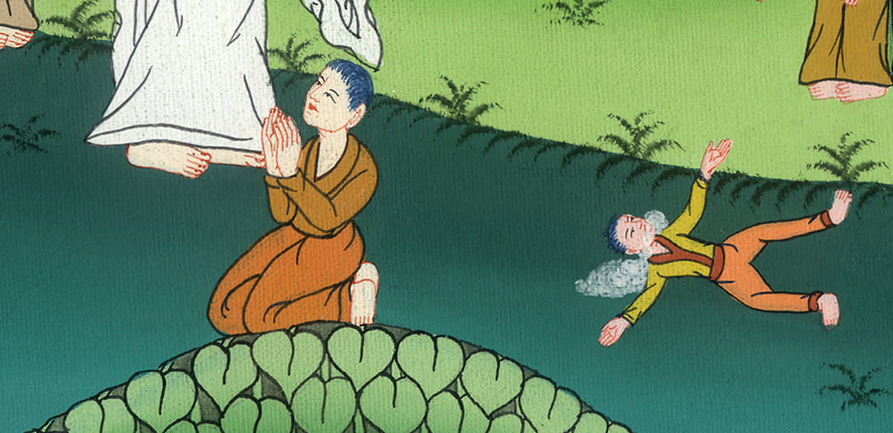
མར་ཀུ 9:22

Slide 21
23“If You can?” echoed Jesus. “All things are possible to him who believes!”
24Immediately the boy’s father cried out, “I do believe; help my unbelief!”
23ཡེ་ཤུས་“མཛད་ཐུབ་ན་ཞེས་ཅི་ཟེར། དད་པ་བྱེད་མཁན་དེས་དོན་ཐམས་ཅད་སྒྲུབ་པར་སྲིད་”ཅེས་གསུངས། 24བུའི་ཕ་ཡིས་དེ་མ་ཐག་སྐད་ཆེན་པོས་“ངས་དད་པ་བྱེད། འོན་ཀྱང་ངའི་དད་པ་མི་འདང་བས་སྐྱབས་པར་མཛོད་”ཅེས་ཞུས་པ་ལ།

Slide 22
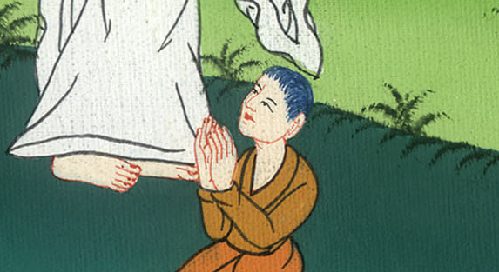
མར་ཀུ 9:23,24

Slide 23
25When Jesus saw that a crowd had come running, He rebuked the unclean spirit. “You deaf and mute spirit,” He said, “I command you to come out and never enter him again.”
25ཡེ་ཤུས་མི་ཚོགས་རྒྱུགས་འོངས་བ་གཟིགས་པ་དང༌། གདོན་འདྲེ་མི་གཙང་བ་དེ་ལ་“འོན་ཞིང་ལྐུགས་པའི་གདོན་འདྲེ་ཁྱོད། ཁོའི་ལུས་ནས་ཐོན་ཅིག ད་ཕྱིན་ཆད་དེའི་ལུས་ལ་ཕྱིར་ལོག་མི་ཆོག་”ཅེས་བཀའ་བཀྱོན་གནང་ནས།

Slide 24
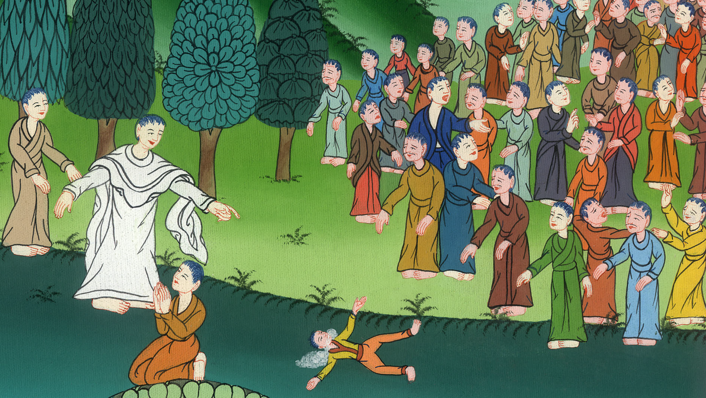
མར་ཀུ 9:25

Slide 25
26After shrieking and convulsing him violently, the spirit came out. The boy became like a corpse, so that many said, “He is dead.” 27But Jesus took him by the hand and helped him to his feet, and he stood up.
26གདོན་འདྲེ་དེ་སྐད་ངན་ཤོར་ནས་བུ་དེ་དྲག་ཏུ་སྤྲུགས་ཏེ་ཕྱིར་ཐོན་པ་དང༌། བུ་དེ་རོ་ལྟར་གྱུར་བས་མི་མང་ཆེ་བས་“ཁོ་ཤི་སོང་”ཞེས་ཟེར། 27འོན་ཀྱང་ཡེ་ཤུས་བུ་དེའི་ལག་པ་ནས་འཇུས་ཏེ་བསྐྱོར་བ་དང་ཁོ་ཡར་ལངས།

Slide 26
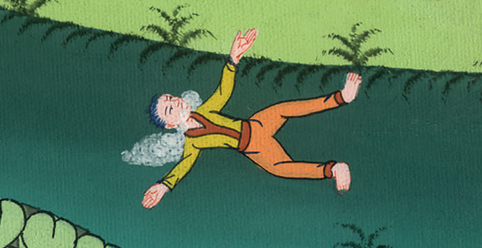
མར་ཀུ 9:26,27

Slide 27
28After Jesus had gone into the house, His disciples asked Him privately, “Why couldn’t we drive it out?”
28དེ་ནས་ཡེ་ཤུ་ཁང་པའི་ནང་དུ་འཛུལ་ཞིང་མི་གཞན་སུའང་མེད་པའི་དུས་ལ་ཉེ་གནས་རྣམས་ཀྱིས་“ང་ཚོས་ཅིའི་ཕྱིར་གདོན་འདྲེ་བསྐྲད་མ་ཐུབ་བམ་”ཞེས་ཞུས་ནས།

Slide 28
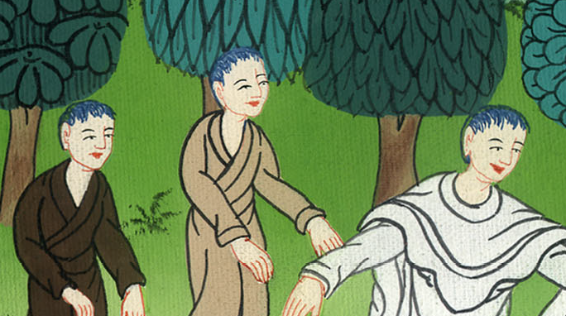
མར་ཀུ 9:28

Slide 29
29Jesus answered, “This kind cannot come out, except by prayer.”
29ཁོང་གིས་“གདོན་འདྲེ་འདིའི་རིགས་དཀོན་མཆོག་ལ་སྨོན་ལམ་མ་གཏོགས་པར་གཞན་ཐབས་གང་གིས་ཀྱང་འཐོན་པར་མི་སྲིད་”ཅེས་གསུངས།

Slide 30
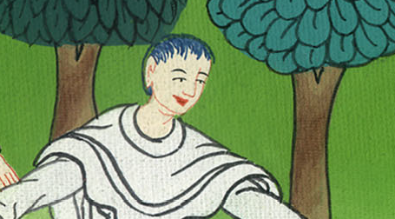
མར་ཀུ 9:29

Slide 31
30Going on from there, they passed through Galilee. But Jesus did not want anyone to know,
30དེ་ནས་ཁོང་རྣམས་ཕྱིར་ཐོན་ཏེ། ག་ལིལ་ཡུལ་བརྒྱུད་ནས་ཕེབས་ཤིང༌། ཡེ་ཤུས་ཉེ་གནས་ཚོར་ཆོས་བསྟན་པས་ཁོང་ཚོ་གང་དུ་ཡོད་པ་མི་གཞན་གྱིས་མི་ཤེས་པར་དགོངས།

Slide 32
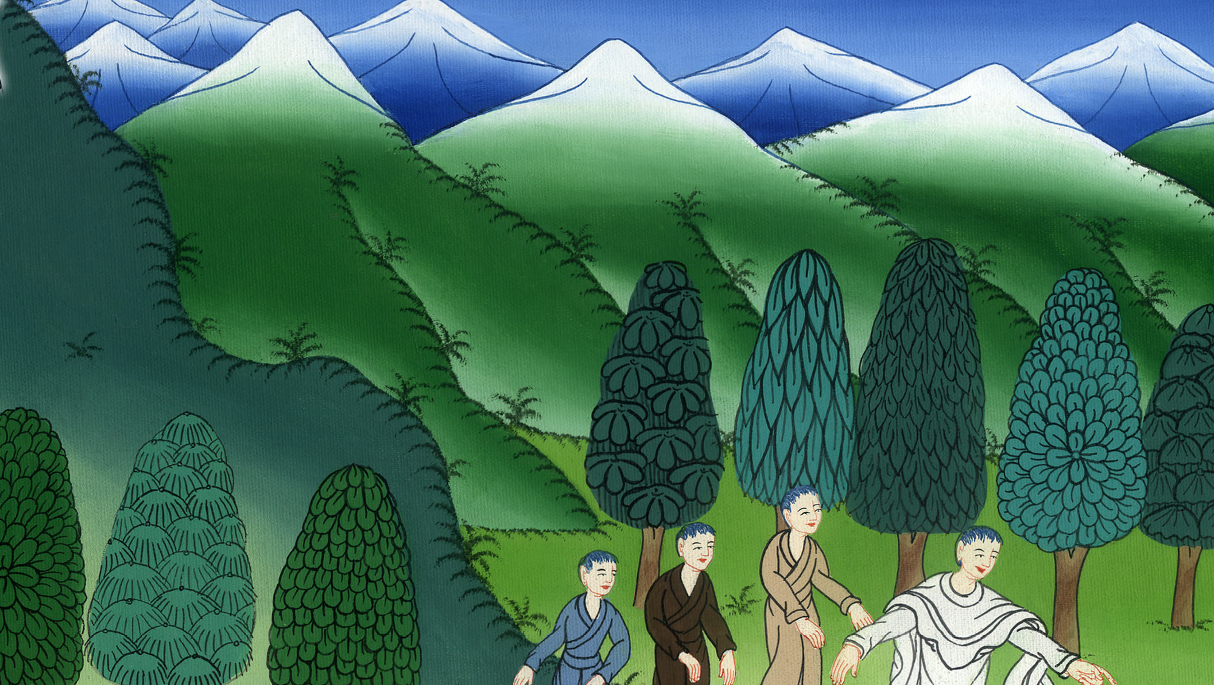
མར་ཀུ 9:30

Slide 33
31because He was teaching His disciples. He told them, “The Son of Man will be delivered into the hands of men. They will kill Him, and after three days He will rise.”
31ཉེ་གནས་རྣམས་ལ་“མིའི་རིགས་ཀྱི་བུ་ནི་མི་རྣམས་ཀྱི་ལག་ཏུ་གཏད་ནས་དེ་རྣམས་ཀྱིས་ཁོ་རང་གསོད་པར་འགྱུར། བསད་ནས་ཉིན་ཞག་གསུམ་པ་ལ་ཁོ་རང་ལང་བར་འགྱུར་ངེས་སོ་”ཞེས་གསུངས།

Slide 34
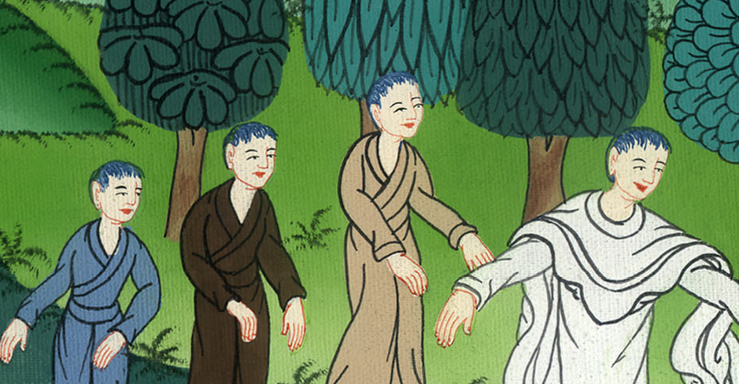
མར་ཀུ 9:31

Slide 35
32But they did not understand this statement, and they were afraid to ask Him about it.
32ཉེ་གནས་རྣམས་ཀྱིས་གསུང་དེའི་དོན་ཧ་མ་གོ་ཡང་ཁོང་ལ་བཀའ་དྲི་ཞུ་མ་ཕོད།

Slide 36
མར་ཀུ 9:32

